Slide 1
第3章 有穷状态自动机
主要内容
确定的有穷状态自动机(DFA)
  作为对实际问题的抽象、直观物理模型、形式定义，DFA接受的句子、语言，状态转移图。
不确定的有穷状态自动机(NFA)
  定义；
  NFA与DFA的等价性；

Slide 2
第3章 有穷状态自动机
带空移动的有穷状态自动机(ε-NFA)
  定义。
  ε-NFA与DFA的等价性。
FA是正则语言的识别器
  正则文法(RG)与FA的等价性。
  相互转换方法。
  带输出的有穷状态自动机。
  双向有穷状态自动机。

Slide 3
第3章 有穷状态自动机
重点：DFA的概念，DFA、NFA、ε-NFA 、RG之间的等价转换思路与方法。
难点：对DFA概念的理解，DFA、RG的构造方法， RG与FA的等价性证明。

Slide 4




到目前为止，我们学了什么？
文法：语言的产生
  RG, CFG, CSG, PSG
  对应的语言：RL, CFL, CSL, PSL
FA：语言的识别
DFA
⇔
NFA
⇔
ε-NFA
⇔
RE
⇔
RG
正则语言 (RL)

Slide 5
3.1 语言的识别
推导和归约中的回溯问题将对系统的效率产生极大的影响
S→aA|aB
A→aA|c
B→aB|d
分析句子aaac 的过程中可能需要回溯。

Slide 6
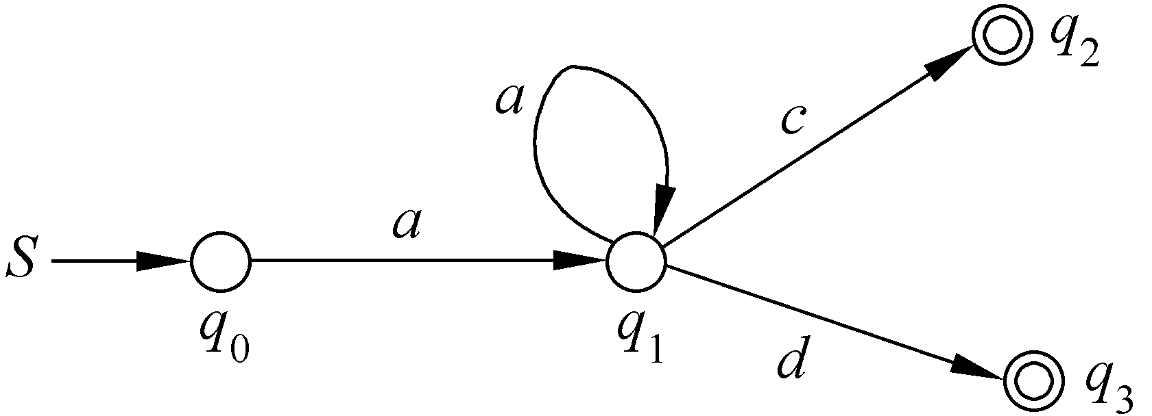
3.1 语言的识别
系统识别语言{a^{n}c|n≥1}∪{a^{n}d|n≥1}的字符串过程中状态的变化图示如下：

Slide 7
3.1 语言的识别
识别系统(模型)
⑴ 系统具有有穷个状态，不同的状态代表不同的意义。按照实际的需要，系统可以在不同的状态下完成规定的任务。
⑵ 我们可以将输入字符串中出现的字符汇集在一起构成一个字母表。系统处理的所有字符串都是这个字母表上的字符串。

Slide 8
3.1 语言的识别
⑶ 系统在任何一个状态(当前状态)下，从输入字符串中读入一个字符，根据当前状态和读入的这个字符转到新的状态。当前状态和新的状态可以是同一个状态，也可以是不同的状态；当系统从输入字符串中读入一个字符后，它下一次再读时，会读入下一个字符。这就是说，相当于系统维持有一个读写指针，该指针在系统读入一个字符后指向输入串的下一个字符。

Slide 9
3.1 语言的识别
⑷ 系统中有一个状态，它是系统的开始状态，系统在这个状态下开始进行某个给定句子的处理。
⑸ 系统中还有一些状态表示它到目前为止所读入的字符构成的字符串是语言的一个句子，把所有将系统从开始状态引导到这种状态的字符串放在一起构成一个语言，该语言就是系统所能识别的语言。

Slide 10
3.1 语言的识别
相应的物理模型
  一个右端无穷的输入带。
  一个有穷状态控制器(finite state control,FSC) 。
  一个读头。
系统的每一个动作由三个节拍构成：读入读头正注视的字符；根据当前状态和读入的字符改变有穷控制器的状态；将读头向右移动一格。

Slide 11
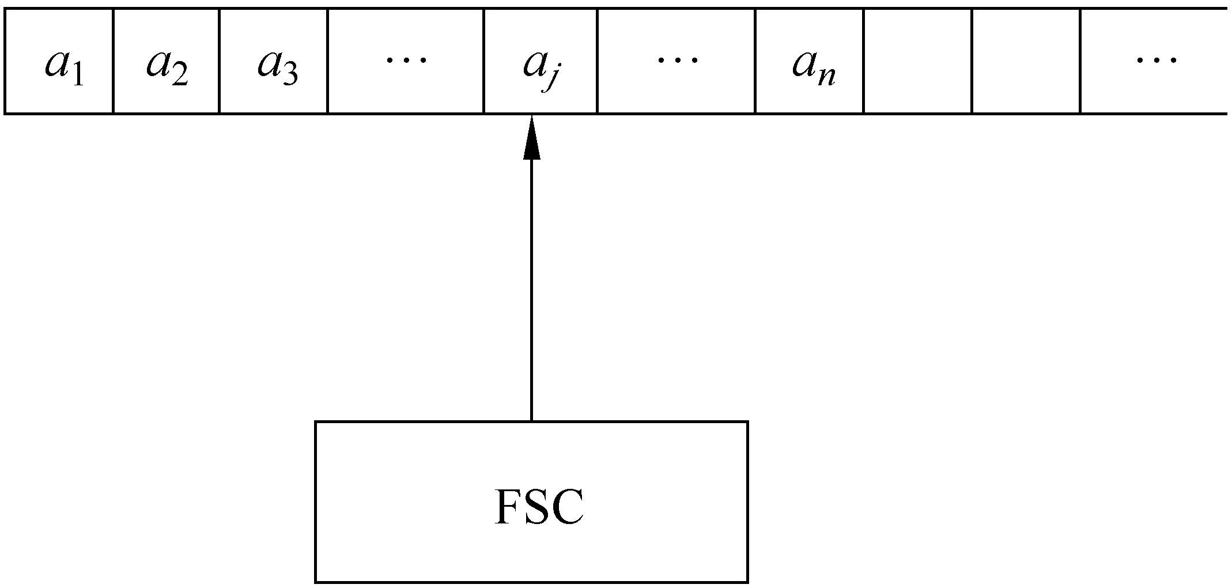
3.1 语言的识别
有穷状态自动机的物理模型

Slide 12
3.2有穷状态自动机
有穷状态自动机(finite automaton,FA)
M=(Q，∑，δ，q₀，F)
Q——状态的非空有穷集合。∀q∈Q，q称为M的一个状态(state)。
∑——输入字母表(Input alphabet)。输入字符串都是∑上的字符串。
q₀——q₀∈Q，是M的开始状态(initial state)，也可叫做初始状态或者启动状态。

Slide 13
3.2有穷状态自动机
δ——状态转移函数(transition function)，有时候又叫做状态转换函数或者移动函数。δ：Q×∑→Q，对∀(q，a)∈Q×∑，δ(q，a)=p表示：M在状态q读入字符a，将状态变成p，并将读头向右移动一个带方格而指向输入字符串的下一个字符。
F——F⊆Q，是M的终止状态(final state)集合。∀q∈F，q称为M的终止状态，又称为接受状态(accept state)。

Slide 14
3.2有穷状态自动机
例 3-1 下面是一个有穷状态自动机
M₁=({q₀，q₁，q₂}，{0}，δ₁，q₀，{q₂})
其中，δ₁(q₀,0)= q₁，δ₁(q₁,0)= q₂，δ₁(q₂,0)= q₁
用表3-1表示δ₁。
状态说明
状态
输入字符
0
开始状态
q₀
q₁
q₁
q₂
终止状态
q₂
q₁

Slide 15
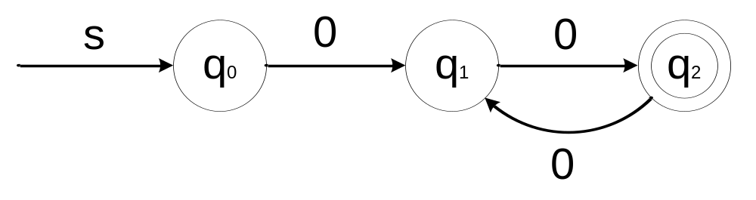
3.2有穷状态自动机
例 3-1 下面是一个有穷状态自动机
M₁=({q₀，q₁，q₂}，{0}，δ₁，q₀，{q₂})
其中，δ₁(q₀,0)= q₁，δ₁(q₁,0)= q₂，δ₁(q₂,0)= q₁

Slide 16
3.2有穷状态自动机
M₂=({q₀，q₁，q₂，q₃}，{0，1，2}，δ₂，q₀，{q₂})
δ₂(q₀,0)= q₁，δ₂(q₁,0)= q₂
δ₂(q₂,0)= q₁，δ₂(q₃,0)= q₃
δ₂(q₀,1)= q₃，δ₂(q₁,1)= q₃
δ₂(q₂,1)= q₃，δ₂(q₃,1)= q₃
δ₂(q₀,2)= q₃，δ₂(q₁,2)= q₃
δ₂(q₂,2)= q₃，δ₂(q₃,2)= q₃

Slide 17
3.2有穷状态自动机
表3-2 δ₂转换函数
状态说明
状态
输入字符
0
1
2
开始状态
q₀
q₁
q₃
q₃
q₁
q₂
q₃
q₃
终止状态
q₂
q₁
q₃
q₃
q₃
q₃
q₃
q₃

Slide 18
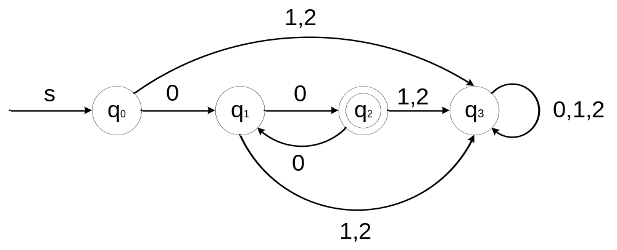
3.2有穷状态自动机

Slide 19
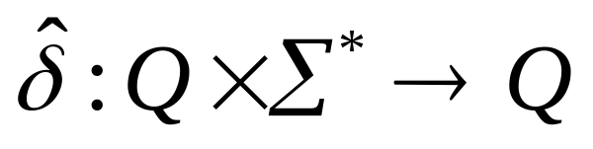
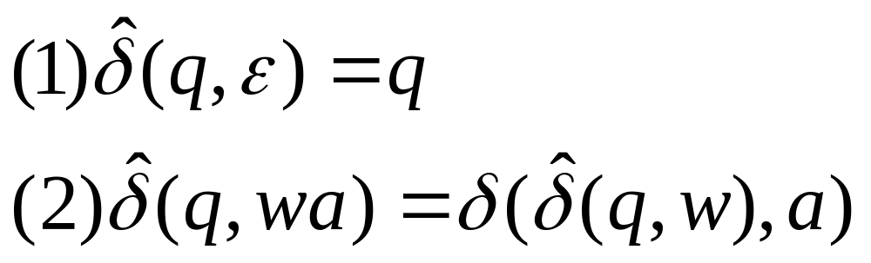
3.2有穷状态自动机
将δ扩充为
对任意的q∈Q，w∈∑*，a∈∑，定义

Slide 20
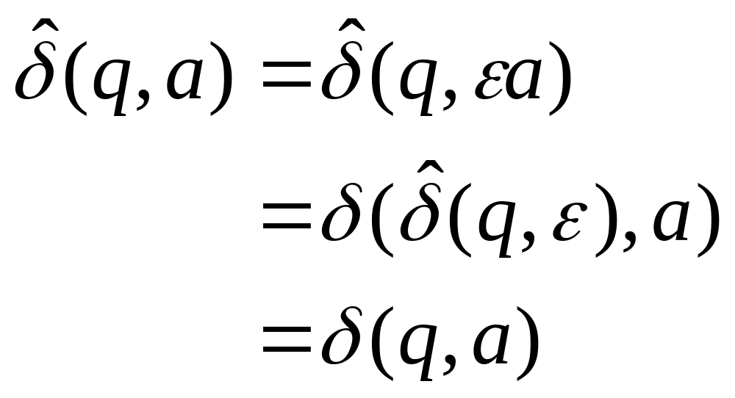
3.2有穷状态自动机
两值相同，不用区分这两个符号。

Slide 21
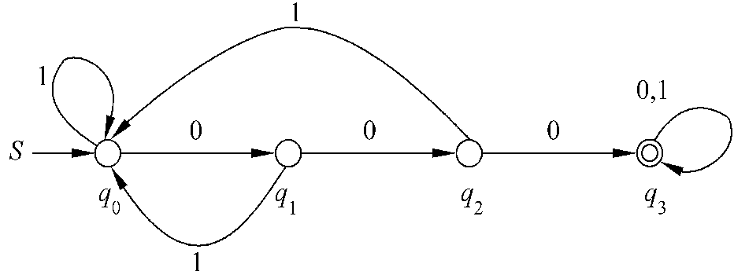
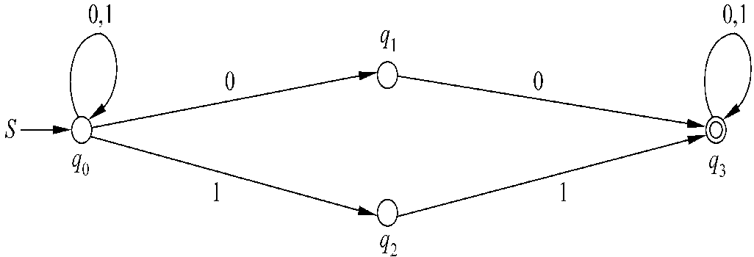
3.2有穷状态自动机
确定的有穷状态自动机
  由于对于任意的q∈Q， a∈∑，δ(q，a)均有确定的值，所以，将这种FA称为确定的有穷状态自动机(deterministic finite automaton，DFA)

Slide 22
3.2有穷状态自动机
M接受(识别)的语言
  对于∀x∈∑*如果δ(q，w)∈F，则称x被M接受，如果δ(q，w)∉F，则称M不接受x。
  L(M)={w| w∈∑*且δ(q，w)∈F}
  称为由M接受(识别)的语言
如果L(M₁)=L(M₂)，则称M₁与M₂等价。
    L(M₁)= L(M₂)={0^{2n}|n≥1}
M₁
M₂

Slide 23
3.2有穷状态自动机
例子: 识别语言中的串
101是下面DFA语言中的字符串。
从A出发：
0
0,1
1
1
A
B
C
S
0

Slide 24
3.2有穷状态自动机
例子: 识别语言中的串
101是下面DFA语言中的字符串。
跟随标记为1的弧
0
0,1
1
1
A
B
C
Start
0

Slide 25
3.2有穷状态自动机
例子: 识别语言中的串
101是下面DFA语言中的字符串。
从B出发，跟随标记为0的弧
0
0,1
1
1
A
B
C
Start
0

Slide 26
3.2有穷状态自动机
例子: 识别语言中的串
101是下面DFA语言中的字符串。
最后从A出发，跟随标记为1的弧，达到接受状态B，所以101是该语言的字符串。
0
0,1
1
1
A
B
C
Start
0

Slide 27
3.2有穷状态自动机
该例子中DFA对应的语言为：{w | w ∈ {0,1}* 且 w 不包含连续的两个1}。
0
0,1
1
1
A
B
C
S
0

Slide 28
3.2有穷状态自动机
等价性证明
我们经常需要证明两个集合等价
这里，一个集合是 “该DFA接收的语言” 另一个集合是 “{w | w ∈ {0,1}* 且 w 不包含连续的两个1}”
0
0,1
1
1
A
B
C
S
0

Slide 29
3.2有穷状态自动机
证明集合S=T, 需要证明: S ⊆ T and T ⊆ S:
  如果w在集合S中, 那么w在集合T中；
  如果w在集合T中, 那么w在集合S中。
设S = “该DFA接收的语言”, T = “不包含连续的1”
0
0,1
1
1
A
B
C
S
0

Slide 30
3.2有穷状态自动机
Part 1: S ⊆ T
证明: if w 被该DFA接受，那么w 不包含连续的1.
按照w的长度归纳证明。
0
0,1
1
1
A
B
C
S
0

Slide 31
3.2有穷状态自动机
归纳假设：
如果δ(A, w) = A, 那么w 没有连续的1并且不以1结尾.
如果δ(A, w) = B, 那么w 没有连续的1并且以单个1结尾.
Basis: |w| = 0; i.e., w = ε.
  (1) 成立，因为 ε 未有任何元素
  (2) 成立，因为 δ(A, ε) 不等同于B
0
0,1
A
1
B
1
C
归纳步骤1
S
0

Slide 32
3.2有穷状态自动机
归纳步骤2
假设|x|=n，且(1)和(2)对于x成立
证明w = xa, 即|w|=n+1时(1)和(2)成立
0
0,1
1
1
A
B
C
S
0

Slide 33
3.2有穷状态自动机
归纳步骤2
(1) 如果δ(A, w) = A。因为w = xa，由DFA可知，δ(A, x) 必须是A或者B, a必须是0.
根据归纳假设, x不包含11.
因此w不包含11，也不以1结尾，假设（1）对w成立。
0
0,1
1
1
A
B
C
S
0

Slide 34
3.2有穷状态自动机
归纳步骤2
(2)如果δ(A, w) = B。因为w = xa，由DFA可知，δ(A, x) 必须是A, a必须是1。
根据归纳假设, x不包含11并且不以1结尾。
因此，w没有连续的1并且以单个1结尾，归纳假设（2）对w成立.
0
0,1
1
1
A
B
C
S
0

Slide 35
3.2有穷状态自动机
Part 2: T ⊆ S
下面我们需要证明, 如果w不包含连续的1, 那么w被该DFA接受。
换言之: 如果w不被该DFA接受，则w一定包含连续的1
“if X then Y”=“if not Y then not X.”
0
0,1
1
1
A
B
C
S
0

Slide 36
3.2有穷状态自动机
w不被DFA接收的充要条件是δ(A, w) = C.
因此, w = x1y, x引导DFA到B, 1引导DFA到C,y是到达C以后产生的后缀。
如果δ(A,x) = B，根据之前的证明，x以单个1结尾，因此x = z1（z为不包含11的前缀）
因此, w = z11y，包含连续的1, 得证。
0
0,1
1
1
A
B
C
S
0

Slide 37
3.2有穷状态自动机
例 3-2 构造一个DFA，它接受的语言为{x000y|x，y∈{0，1}*}
q₀——M的启动状态；
q₁——M读到了一个0，这个0可能是子串“000”的第1个0；
q₂——M在q₁后紧接着又读到了一个0，这个0可能是子串“000”的第2个0；
q₃——M在q₂后紧接着又读到了一个0，发现输入字符串含有子串“000”；因此，这个状态应该是终止状态。

Slide 38
3.2有穷状态自动机
δ(q₀,1)= q₀——M在q₀读到了一个1，它需要继续在q₀ “等待”可能是子串“000”的第1个0的输入字符0；
δ(q₁,1)= q₀——M在刚刚读到了一个0后，读到了一个1，表明在读入这个1之前所读入的0并不是子串“000”的第1个0，因此，M需要重新回到状态q₀，以寻找子串“000”的第1个0；

Slide 39
3.2有穷状态自动机
δ(q₂,1)= q₀——M在刚刚发现了00后，读到了一个1，表明在读入这个1之前所读入的00并不是子串“000”的前两个0，因此，M需要重新回到状态q₀，以寻找子串“000”的第1个0；
δ(q₃,0)= q₃——M找到了子串“000”，只用读入该串的剩余部分。
δ(q₃,1)= q₃——M找到了子串“000”，只用读入该串的剩余部分。

Slide 40
3.2有穷状态自动机
M=({q₀，q₁，q₂，q₃}，{0，1}，{ (q₀,0)= q₁，δ(q₁,0)= q₂，δ(q₂,0)= q₃，δ(q₀,1)= q₀，δ(q₁,1)= q₀，δ(q₂,1)= q₀，δ(q₃,0)= q₃，δ(q₃,1)= q₃}，q₀，{q₃})
状态说明
状态
输入字符
0
1
开始状态
q₀
q₁
q₀
q₁
q₂
q₀
q₂
q₃
q₀
终止状态
q₃
q₃
q₃

Slide 41

3.2有穷状态自动机
一种更为直观的表示

Slide 42
3.2有穷状态自动机
例 3-3构造一个DFA，它接受的语言为{x000|x∈{0，1}*}。
  状态q₀读到的0可能是输入字符串的最后三个0的第1个0；
  在状态q₁紧接着读到的0可能是输入字符串的最后三个0的第2个0；
  在状态q₂紧接着读到的0可能是输入字符串的最后三个0的第3个0；

Slide 43
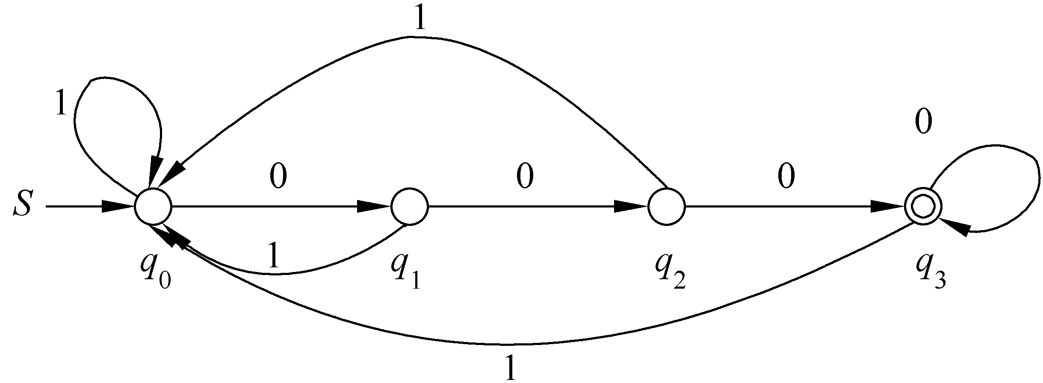
3.2有穷状态自动机
  在状态q₃紧接着读到的0也可能是输入字符串的最后三个0的第3个0；
  如果在状态q₁，q₂，q₃读到的是1，则要重新检查输入串是否以三个0结尾。

Slide 44
3.2有穷状态自动机
几点值得注意
⑴ 定义FA时，常常只给出FA相应的状态转移图就可以了。
⑵ 对于DFA来说，并行的弧按其上的标记字符的个数计算，对于每个顶点来说，它的出度恰好等于输入字母表中所含的字符的个数。

Slide 45
3.2有穷状态自动机
⑶ 不难看出，字符串x被FA M接受的充分必要条件是，在M的状态转移图中存在一条从开始状态到某一个终止状态的有向路，该有向路上从第1条边到最后一条边的标记依次并置而构成的字符串x。简称此路的标记为x。
⑷ 一个FA可以有多于1个的终止状态。

Slide 46
3.2有穷状态自动机
例 3-4 构造一个DFA，它接受的语言为{0^{n}1^{m}2^{k}|n,m,k≥1}。
q₀——M的启动状态；
q₁——M读到至少一个0，并等待读更多的0；
q₂——M读到至少一个0后，读到了至少一个1，并等待读更多的1；
q₃——M读到至少一个0后跟至少一个1后，并且接着读到了至少一个2。

Slide 47
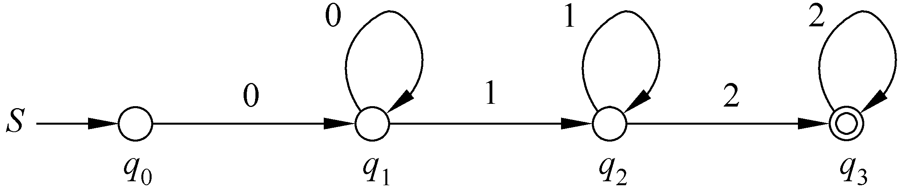
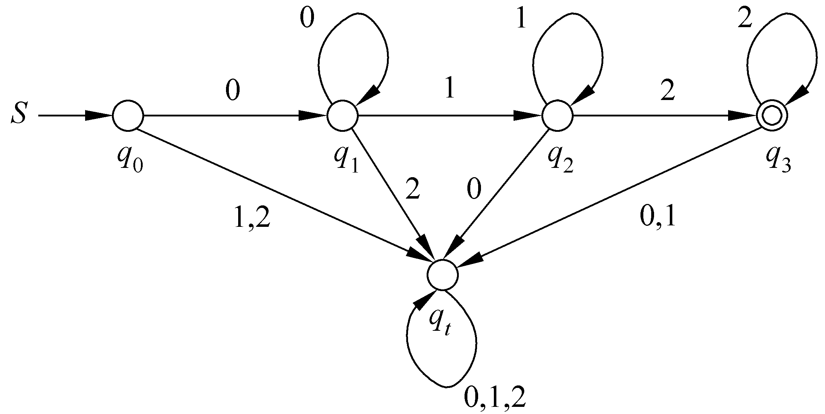
3.2有穷状态自动机
先设计“主体框架”
再补充细节

Slide 48
3.2有穷状态自动机
⑴ 当FA一旦进入状态q_{t}，它就无法离开此状态。所以，q_{t}相当于一个陷阱状态(trap)。一般地，我们将陷阱状态用作在其他状态下发现输入串不可能是该FA所识别的语言的句子时进入的状态。在此状态下，FA读完输入串中剩余的字符。

Slide 49
3.2有穷状态自动机
⑵ 在构造一个识别给定语言的FA时，用画图的方式比较方便、直观。我们可以先根据语言的主要特征画出该FA的“主体框架”，然后再去考虑画出一些细节要求的内容。

Slide 50
3.2有穷状态自动机
⑶ FA的状态具有一定的记忆功能：不同的状态对应于不同的情况，由于FA只有有穷个状态，所以，在识别一个语言的过程中，如果有无穷种情况需要记忆，我们肯定是无法构造出相应的FA的。

Slide 51
3.2有穷状态自动机
例 3-5构造一个DFA，它接受的语言为{x|x∈{0，1}*，且当把x看成二进制数时，x模3与0同余}。
q₀——对应除以3余数为0的x组成的等价类；
q₁——对应除以3余数为1的x组成的等价类；
q₂——对应除以3余数为2的x组成的等价类；
q_{s}——M的开始状态。

Slide 52
3.2有穷状态自动机
q_{s}——在此状态下读入0时，有x=0，所以应该进入状态q₀；读入1时，有x=1，所以应该进入状态q₁。即：δ(q_{s}，0)= q₀；δ(q_{s}，1)= q₁ 。

Slide 53
3.2有穷状态自动机
q₀——能引导M到达此状态的x除以3余0，所以有：x=3*n+0。
读入0时，引导M到达下一个状态的字符串为x0，x0=2*(3*n+0)=3*2*n+0。所以，δ(q₀，0)= q₀；
读入1时，M到达下一个状态的字符串为x1，x1=2*(3*n+0)+1=3*2*n+1。所以，δ(q₀，1)= q₁；

Slide 54
3.2有穷状态自动机
q₁——能引导M到达此状态的x除以3余1，所以有：x=3*n+1。
读入0时，引导M到达下一个状态的字符串为x0，x0=2*(3*n+1)=3*2*n+2。所以即：δ(q₁，0)= q₂；
读入1时，引导M到达下一个状态的字符串为x1，x1=2*(3*n+1)+1=3*2*n+2+1=3*(2*n+1)。所以δ(q₁，1)= q₀

Slide 55
3.2有穷状态自动机
q₂——能引导M到达此状态的x除以3余2，所以：x=3*n+2。
读入0时，引导M到达下一个状态的字符串为x0，x0=2*(3*n+2)=3*2*n+4=3*(2*n+1)+1。所以δ(q₂，0)= q₁；
读入1时，引导M到达下一个状态的字符串为x1，x1=2*(3*n+2)+1=3*2*n+4+1=3*(2*n+1)+2。所以，δ(q₂，1)= q₂ 。

Slide 56
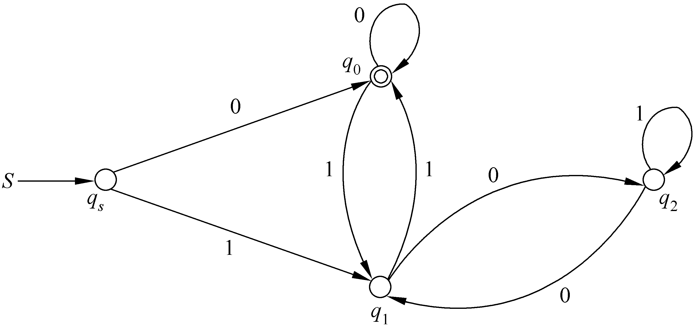
3.2有穷状态自动机
接受语言{x|x∈{0，1}*，且当把x看成二进制数时，x模3与0同余}的DFA如下：

Slide 57
3.2有穷状态自动机
例 3-6 构造一个DFA，它接受的语言L={x|x∈{0，1}*，且对x中任意一个长度不大于5的子串a₁a₂…a_{n}，a₁+a₂+…+a_{n}≤3，n≤5} 。
输入串为 a₁a₂…a_{i}…a_{i+4}a_{i+5}…a_{m}

Slide 58
3.2有穷状态自动机
当i=1，2，3，也就是M读到输入串的第1、2、3个字符时，它需要将这些字符记下来。因为a₁……a_{i}可能需要用来判定输入串的最初4~5个字符组成的子串是否满足语言的要求。
当i=4，5，也就是M读到输入串的第4、5个字符时，在a₁+a₂+……+a_{i}≤3的情况下，M需要将a₁……a_{i}记下来；在a₁+a₂+……+a_{i}>3时，M应该进入陷阱状态q_{t。}

Slide 59
3.2有穷状态自动机
当i=6，也就是M读到输入串的第6个字符，此时，以前读到的第1个字符a₁就没有用了，此时它要看a₂+a₃+…+a₆≤3是否成立，如果成立，M需要将a₂…a₆记下来；在a₂+a₃+…+a_{i}>3时，M应该进入陷阱状态q_{t。}

Slide 60
3.2有穷状态自动机
当M完成对子串a₁a₂…a_{i}…a_{i+4}的考察，并发现它满足语言的要求时，M记下来的是a_{i}…a_{i+4}，此时它读入输入串的第i+5个字符a_{i+5}，以前读到的第i个字符a_{i}就没有用了，此时它要看a_{i+1}+a_{i+2}+…+a_{i+5}≤3是否成立，如果成立，M需要将a_{i+1}，a_{i+2}，…，a_{i+5}记下来；在a_{i+1}+a_{i+2}+…+a_{i+5}>3时，M应该进入陷阱状态q_{t。}

Slide 61
3.2有穷状态自动机
M需要记忆的内容有：
什么都未读入——2⁰=1种；
记录有1个字符——2¹=2种；
记录有2个字符——2²=4种；
记录有3个字符——2³=8种；
记录有4个字符——2⁴-1=15种；
记录有5个字符——2⁵-6=26种；
记录当前的输入串不是句子——1种。

Slide 62
3.2有穷状态自动机
状态设置
q[ε]——M还未读入任何字符；
q_{t}——陷阱状态；
q[a₁a₂…a_{i}]——M记录有i个字符，1≤i≤5。a₁，a₂，…，a_{i}∈{0，1}。
取DFA M=(Q，{0，1}，δ，q[ε]，F)
F={ q[ε] }∪{ q[a₁a₂…a_{i}]| a₁，a₂，…，a_{i}∈{0，1}且1≤i≤5且a₁+a₂+…+a_{i}≤3}
Q={q_{t} }∪F

Slide 63
3.2有穷状态自动机
δ(q[ε]，a₁)=q[a₁]
δ(q[a₁]，a₂)=q[a₁a₂]
δ(q[a₁a₂]，a₃)=q[a₁a₂a₃]
q[a₁a₂a₃a] 如果a₁+a₂+a₃+a≤3
δ(q[a₁a₂a₃]，a)=
q_{t} 如果a₁+a₂+a₃+a>3

Slide 64
3.2有穷状态自动机
q[a₁a₂a₃a₄a] 如果a₁+a₂+a₃+a₄+a≤3
δ(q[a₁a₂a₃a₄]，a)=
q_{t} 如果a₁+a₂+a₃+a₄+a>3
q[a₂a₃a₄a₅a] a₂+a₃+a₄+ a₅+a≤3
δ(q[a₁a₂a₃a₄a₅]，a)=
q_{t} 如果a₂+a₃+a₄+ a₅+a>3
δ(q_{t}，a₁)=q_{t}

Slide 65
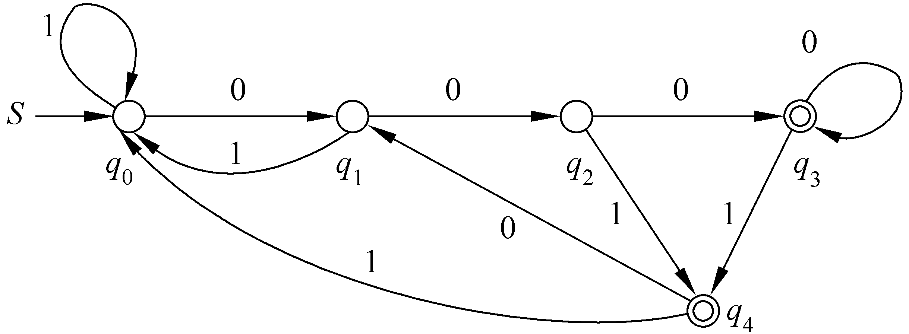
3.2有穷状态自动机
接受语言{x000|x∈{0，1}*}∪{x001|x∈{0，1}*}的FA

Slide 66
3.2有穷状态自动机
能引导FA从开始状态到达q的字符串的集合为：
set(q)={x | x∈∑*，δ(q₀，x)=q}
对图3-5所给的DFA 中的所有q，求set(q)。

Slide 67
set(q₀)={x | x∈∑*，x=ε或者x以1但不是001结尾}
set(q₁)={x | x∈∑*，x=0或者x以10结尾}
set(q₂)={x | x∈∑*，x=00或者x以100结尾}
set(q₃)={x | x∈∑*，x以000结尾}
set(q₄)={x | x∈∑*， x以001结尾}
这5个集合是两两互不相交。

Slide 68
3.2有穷状态自动机
对于任意一个FA M=(Q，∑，δ，q₀，F)我们可以按照如下方式定义关系R_{M}：
对∀x，y∈∑*，xR_{M}y ⇔ ∃q∈Q，使得x∈set(q)和y∈set(q)同时成立。
按照这个定义所得到的关系实际上是∑*上的一个等价关系。利用这个关系，可以将∑*划分成不多于|Q|个等价类。

Slide 69
3.2有穷状态自动机
即时描述(instantaneous description，ID ）
  x，y∈∑*，δ(q₀，x)=q, xqy称为M的一个即时描述，表示xy是M正在处理的一个字符串，x引导M从q₀启动并到达状态q，M当前正注视着y的首字符。
  如果xqay是M的一个即时描述，且δ(q，a)=p，则xqay ├_{M} xapy。

Slide 70
3.2有穷状态自动机
α├_{M}^{n} β：表示M从即时描述α经过n次移动到达即时描述β。
M存在即时描述α₁，α₂，……，α_{n-1}，使得
α├_{M} α₁，α₁├_{M} α₂，…，α_{n-1}├_{M} β
当n=0时，有α=β。即α├_{M} ⁰ α。
α├_{M} ⁺ β：表示M从即时描述α经过至少1次移动到达即时描述β。
α├_{M} * β：表示M从即时描述α经过若干步移动到达即时描述β。

Slide 71
3.2有穷状态自动机
当意义清楚时，我们将符号├_{M}、├_{M}^{n}、├_{M}*、├_{M}⁺中的M省去，分别用├、├^{n}、├*、├⁺表示。

Slide 72
3.2有穷状态自动机
对下图所示的DFA有如下的ID转换：

Slide 73
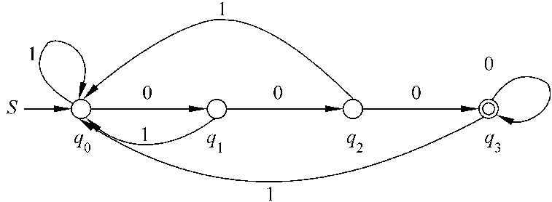
3.2有穷状态自动机
q₀1010010001├ 1q₀010010001
├ 10q₁10010001
├ 101q₀0010001
├ 1010q₁010001
├ 10100q₂10001
├ 101001q₀0001
├ 1010010q₁001
├ 10100100q₂01

Slide 74
3.2有穷状态自动机
├ 101001000q₃1
├ 1010010001q₀
即 q₀1010010001├¹⁰ 1010010001q₀
q₀1010010001├⁺ 1010010001q₀
q₀1010010001├* 1010010001q₀

Slide 75
3.2有穷状态自动机
对于x∈∑*,
q₀x1├⁺ x1q₀
q₀x10├⁺ x10q₁
q₀x100├⁺ x100q₂
q₀x000├⁺ x000q₃

Slide 76
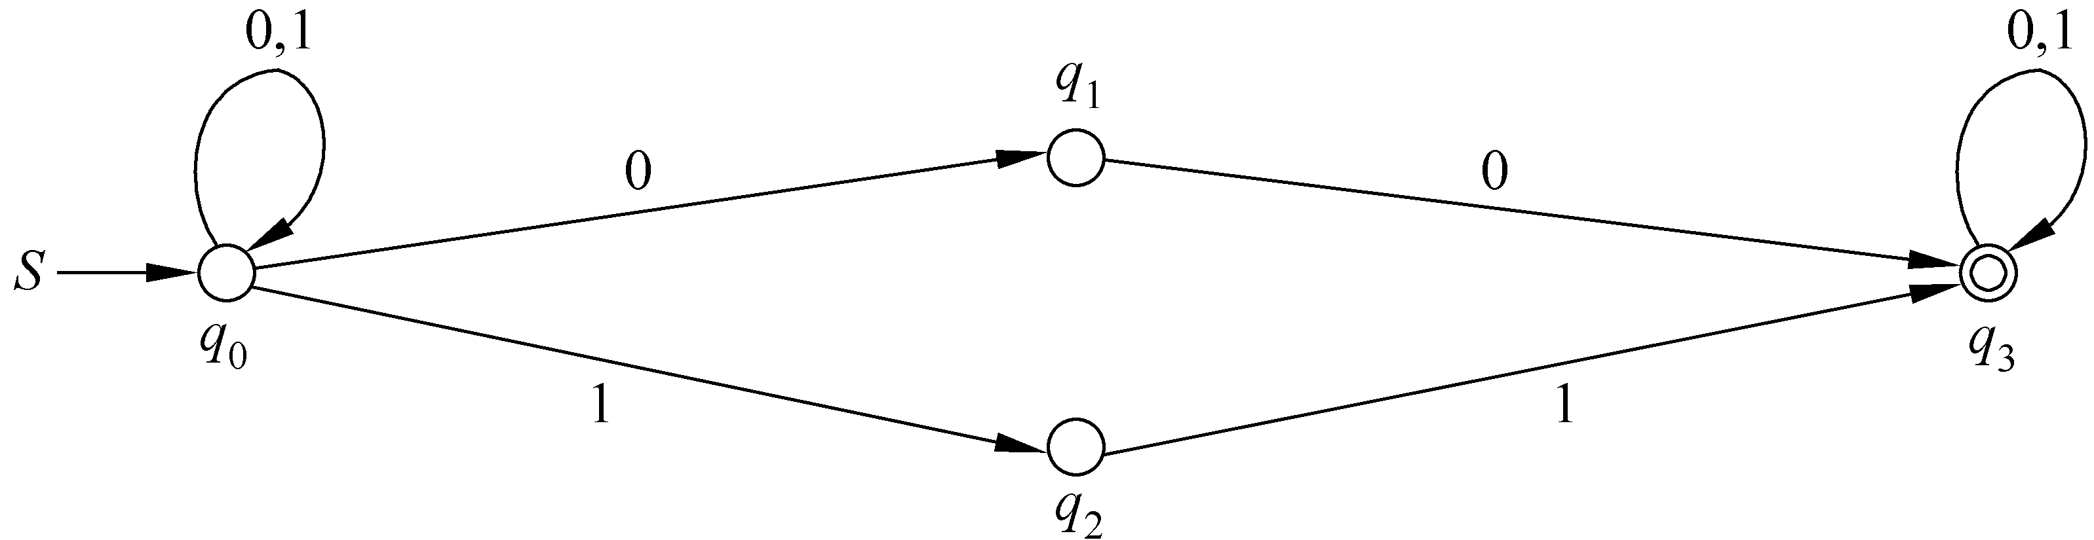
3.3 NFA
3.3.1 作为对DFA的修改
希望是接受{x|x∈{0，1}*，且x含有子串00或11}的FA如下：

Slide 77
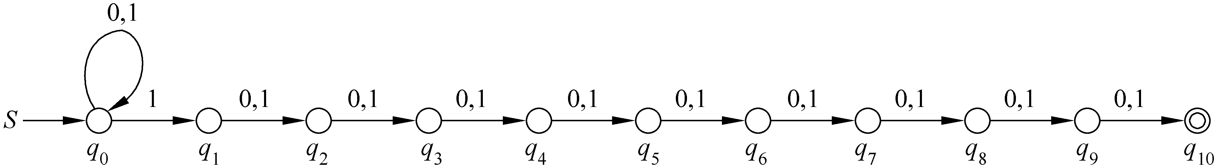
3.3.1 作为对DFA的修改
希望是接受{x|x∈{0，1}*，且x 的倒数第10个字符为1}的FA如下 ：

Slide 78
3.3.1 作为对DFA的修改
这两个图所给的“FA”与前面我们所定义的FA，即DFA，的区别在于：
⑴ 并不是对于所有的(q，a)∈∑×Q,δ(q，a)都有一个状态与它对应；
⑵ 并不是对于所有的(q，a)∈∑×Q,δ(q，a)只对应一个状态。
“FA”在任意时刻可以处于有穷多个状态。
“FA”具有“智能”。

Slide 79
3.3.2 NFA的形式定义
不确定的有穷状态自动机(non-deterministic finite automaton ,NFA)
M是一个五元组
M=(Q，∑，δ，q₀，F)
  Q、∑、q₀、F的意义同DFA。
  δ：Q×∑→2^{Q}，对∀(q，a)∈Q×∑，δ(q，a)= {p₁，p₂，…，p_{m}}表示M在状态q读入字符a，可以选择地将状态变成p₁、或者p₂、…、或者p_{m} ，并将读头向右移动一个带方格而指向输入字符串的下一个字符。

Slide 80
3.3.2 NFA的形式定义
FA的状态转移图、FA的状态对应的等价类、FA的即时描述对NFA都有效。
接受{x|x∈{0，1}*，且x含有子串00或11}的FA对应的移动函数定义表。

Slide 81
3.3.2 NFA的形式定义
状态说明
状态
输入字符
0
1
启动状态
q₀
{q₀，q₁}
{ q₀，q₂}
q₁
{q₃}
Φ
q₂
Φ
{q₃}
终止状态
q₃
{q₃}
{q₃}

Slide 82
3.3.2 NFA的形式定义
接受{x|x∈{0，1}*，且x 的倒数第10个字符为1}的FA对应的移动函数定义表。

Slide 83
3.3.2 NFA的形式定义
状态说明
状态
输入字符
0
1
启动状态
q₀
{q₀ }
{q₀，q₁}
q₁
{q₂}
{q₂}
q₂
{q₃}
{q₃}
q₃
{q₄}
{q₄}
q₄
{q₅}
{q₅}
q₅
{q₆}
{q₆}
q₆
{q₇}
{q₇}
q₇
{q₈}
{q₈}
q₈
{q₉}
{ q₉}
q₉
{q₁₀}
{ q₁₀}
终止状态
q₁₀
Φ
Φ

Slide 84
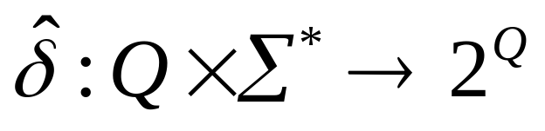
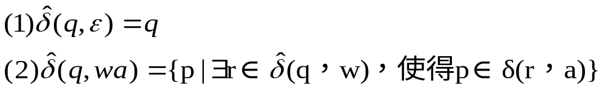
3.3.2 NFA的形式定义
将δ扩充为
对任意的q∈Q，w∈∑*，a∈∑，定义

Slide 85
3.3.2 NFA的形式定义
M接受(识别)的语言
  对于∀w∈∑*，如果δ(q₀，w) ∩ F≠Φ，则称w被M接受，如果δ(q₀，w)∩F=Φ，则称M不接受w。
  L(M)={w| w∈∑*且δ(q₀，w) ∩ F≠Φ}，称为由M接受(识别)的语言。

Slide 86
NFA例子: Chessboard
1
2
3
r b
2,4 5
4,6 1,3,5
2,6 5
2,8 1,5,7
2,4,6,8 1,3,7,9
2,8 3,5,9
4,8 5
4,6 5,7,9
6,8 5
启动状态
4
5
6
7
8
9
r
b
b
1
2
1
5
4
3
1
终止状态
5
3
7
7
9
包含了终止状态，接收

Slide 87
3.3.3 NFA与DFA等价
任意DFA可以转换成接收相同语言的NFA。
如果DFA中有δ_{D}(q, a) = p, 在NFA中使得 δ_{N}(q, a) = {p}.
那么NFA总与DFA读取输入后处于相同的状态。
DFA⇒NFA

Slide 88
3.3.3 NFA与DFA等价
类似的，对于任意NFA，可以找到一个对应的DFA接收相同的语言。
证明方法：子集构造（subset construction）。
NFA⇒DFA

Slide 89
3.3.3 NFA与DFA等价
对于一个输入字符，NFA与DFA的差异是前者可以进入若干个状态，而后者只能进入一个惟一的状态。虽然从DFA看待问题的角度来说，NFA在某一时刻同时进入若干个状态，但是，这若干个状态合在一起的“总效果”相当于它处于这些状态对应的一个“综合状态”。因此，我们考虑让DFA用一个状态去对应NFA的一组状态。

Slide 90
3.3.3 NFA与DFA等价
[q₀，q₁]
[q₀]
[q₀，q₂]
状态说明
状态
输入字符
0
1
启动状态
q₀
{q₀，q₁}
{ q₀，q₂}
q₁
{q₃}
Φ
q₂
Φ
{q₃}
终止状态
q₃
{q₃}
{q₃}

Slide 91
3.3.3 NFA与DFA等价
NFA M₁=(Q，∑，δ₁，q₀，F₁)与DFA M₂=(Q₂，∑，δ₂，q₀′，F₂)的对应关系：
  NFA从开始状态q₀启动，我们就让相应的DFA从状态[q₀]启动。所以q₀′=[ q₀]。
  对于NFA 的一个状态组{q₁，q₂，…，q_{n}}，如果NFA在此状态组时读入字符a后可以进入状态组{p₁，p₂，…，p_{m}},则让相应的DFA在状态[q₁，q₂，…，q_{n}]读入字符a时，进入状态[p₁，p₂，…，p_{m}]。
δ₁=({q₁，q₂，…，q_{n}},a)= {p₁，p₂，…，p_{m}}
⇔ δ₂=([q₁，q₂，…，q_{n}],a)= [p₁，p₂，…，p_{m}]

Slide 92
子集构造: Subset Construction
r b
2,4 5
4,6 1,3,5
2,6 5
2,8 1,5,7
2,4,6,8 1,3,7,9
2,8 3,5,9
4,8 5
4,6 5,7,9
6,8 5
r b
[1]
[2,4] [5]
*
δ₁=({q₁，q₂，…，q_{n}},a)= {p₁，p₂，…，p_{m}}
⇔ δ₂=([q₁，q₂，…，q_{n}],a)= [p₁，p₂，…，p_{m}]

Slide 93
子集构造: Subset Construction
r b
2,4 5
4,6 1,3,5
2,6 5
2,8 1,5,7
2,4,6,8 1,3,7,9
2,8 3,5,9
4,8 5
4,6 5,7,9
6,8 5
r b
[1]
[2,4] [5]
[2,4]
[5]
*
δ₁=({q₁，q₂，…，q_{n}},a)= {p₁，p₂，…，p_{m}}
⇔ δ₂=([q₁，q₂，…，q_{n}],a)= [p₁，p₂，…，p_{m}]

Slide 94
子集构造: Subset Construction
r b
2,4 5
4,6 1,3,5
2,6 5
2,8 1,5,7
2,4,6,8 1,3,7,9
2,8 3,5,9
4,8 5
4,6 5,7,9
6,8 5
r b
[1]
[2,4] [5]
[2,4]
[2,4,6,8] [1,3,5,7]
[5]
[2,4,6,8]
[1,3,5,7]
*
δ₁=({q₁，q₂，…，q_{n}},a)= {p₁，p₂，…，p_{m}}
⇔ δ₂=([q₁，q₂，…，q_{n}],a)= [p₁，p₂，…，p_{m}]

Slide 95
子集构造: Subset Construction
r b
2,4 5
4,6 1,3,5
2,6 5
2,8 1,5,7
2,4,6,8 1,3,7,9
2,8 3,5,9
4,8 5
4,6 5,7,9
6,8 5
r b
[1]
[2,4] [5]
[2,4]
[2,4,6,8] [1,3,5,7]
[5]
[2,4,6,8] [1,3,7,9]
[2,4,6,8]
[1,3,5,7]
* [1,3,7,9]
*
δ₁=({q₁，q₂，…，q_{n}},a)= {p₁，p₂，…，p_{m}}
⇔ δ₂=([q₁，q₂，…，q_{n}],a)= [p₁，p₂，…，p_{m}]

Slide 96
子集构造: Subset Construction
r b
2,4 5
4,6 1,3,5
2,6 5
2,8 1,5,7
2,4,6,8 1,3,7,9
2,8 3,5,9
4,8 5
4,6 5,7,9
6,8 5
r b
[1]
[2,4] [5]
[2,4]
[2,4,6,8] [1,3,5,7]
[5]
[2,4,6,8] [1,3,7,9]
[2,4,6,8]
[2,4,6,8] [1,3,5,7,9]
[1,3,5,7]
* [1,3,7,9]
* [1,3,5,7,9]
*
δ₁=({q₁，q₂，…，q_{n}},a)= {p₁，p₂，…，p_{m}}
⇔ δ₂=([q₁，q₂，…，q_{n}],a)= [p₁，p₂，…，p_{m}]

Slide 97
子集构造: Subset Construction
r b
2,4 5
4,6 1,3,5
2,6 5
2,8 1,5,7
2,4,6,8 1,3,7,9
2,8 3,5,9
4,8 5
4,6 5,7,9
6,8 5
r b
[1]
[2,4] [5]
[2,4]
[2,4,6,8] [1,3,5,7]
[5]
[2,4,6,8] [1,3,7,9]
[2,4,6,8]
[2,4,6,8] [1,3,5,7,9]
[1,3,5,7]
[2,4,6,8] [1,3,5,7,9]
* [1,3,7,9]
* [1,3,5,7,9]
*
δ₁=({q₁，q₂，…，q_{n}},a)= {p₁，p₂，…，p_{m}}
⇔ δ₂=([q₁，q₂，…，q_{n}],a)= [p₁，p₂，…，p_{m}]

Slide 98
子集构造: Subset Construction
r b
2,4 5
4,6 1,3,5
2,6 5
2,8 1,5,7
2,4,6,8 1,3,7,9
2,8 3,5,9
4,8 5
4,6 5,7,9
6,8 5
r b
[1]
[2,4] [5]
[2,4]
[2,4,6,8] [1,3,5,7]
[5]
[2,4,6,8] [1,3,7,9]
[2,4,6,8]
[2,4,6,8] [1,3,5,7,9]
[1,3,5,7]
[2,4,6,8] [1,3,5,7,9]
* [1,3,7,9]
[2,4,6,8] [5]
* [1,3,5,7,9]
*
δ₁=({q₁，q₂，…，q_{n}},a)= {p₁，p₂，…，p_{m}}
⇔ δ₂=([q₁，q₂，…，q_{n}],a)= [p₁，p₂，…，p_{m}]

Slide 99
Example: Subset Construction
r b
2,4 5
4,6 1,3,5
2,6 5
2,8 1,5,7
2,4,6,8 1,3,7,9
2,8 3,5,9
4,8 5
4,6 5,7,9
6,8 5
r b
[1]
[2,4] [5]
[2,4]
[2,4,6,8] [1,3,5,7]
[5]
[2,4,6,8] [1,3,7,9]
[2,4,6,8]
[2,4,6,8] [1,3,5,7,9]
[1,3,5,7]
[2,4,6,8] [1,3,5,7,9]
* [1,3,7,9]
[2,4,6,8] [5]
* [1,3,5,7,9]
[2,4,6,8] [1,3,5,7,9]
*
δ₁=({q₁，q₂，…，q_{n}},a)= {p₁，p₂，…，p_{m}}
⇔ δ₂=([q₁，q₂，…，q_{n}],a)= [p₁，p₂，…，p_{m}]

Slide 100
3.3.3 NFA与DFA等价
定理 3-1 NFA与DFA等价。
证明：
构造与M₁等价的DFA M₂ 。
  M₁=(Q，∑，δ₁，q₀，F₁)
  M₂=(Q₂，∑，δ₂，[q₀]，F₂)
  Q₂=2^{Q}
  F₂={[p₁，p₂，…，p_{m}]|{p₁，p₂，…，p_{m}}⊆Q&{p₁，p₂，…，p_{m}}∩F₁≠Φ}

Slide 101
3.3.3 NFA与DFA等价
δ₂([q₁，q₂，…，q_{n}]，a)=[p₁，p₂，…，p_{m}]
⇔δ₁({q₁，q₂，…，q_{n}}，a)= {p₁，p₂，…，p_{m}}
(2) 证明δ₁(q₀，x)= {p₁，p₂，…，p_{m}} ⇔δ₂([q₀]，x)=[p₁，p₂，…，p_{m}]。
设x∈∑*，施归纳于|x|
x=ε，δ₁(q₀，ε)= {q₀},δ₂([q₀]，ε)=[q₀]

Slide 102
3.3.3 NFA与DFA等价
设当|x|=n是结论成立。下面证明当|x|=n+1是结论也成立。不妨设x=wa，|w|=n，a∈∑
δ₁(q₀，wa)=δ₁(δ₁(q₀，w)，a)
=δ₁({q₁，q₂，…，q_{n}}，a)
={p₁，p₂，…，p_{m}}
由归纳假设，
δ₁(q₀，w)={q₁，q₂，…，q_{n}}⇔δ₂([q₀]，w)=[q₁，q₂，…，q_{n}]

Slide 103
3.3.3 NFA与DFA等价
根据δ₂的定义，
δ₂([q₁，q₂，…，q_{n}]，a)=[p₁，p₂，…，p_{m}] ⇔ δ₁({q₁，q₂，…，q_{n}}，a)={p₁，p₂，…，p_{m}}
所以，
δ₂([q₀]，wa)=δ₂(δ₂([q₀]，w)，a)
=δ₂([q₁，q₂，…，q_{n}]，a)
=[p₁，p₂，…，p_{m}]

Slide 104
3.3.3 NFA与DFA等价
故，如果δ₁(q₀，wa)= {p₁，p₂，…，p_{m}}则必有δ₂([q₀]，wa)= [p₁，p₂，…，p_{m}]。
由上述推导可知，反向的推导也成立。这就是说，结论对|x|=n+1也成立。
由归纳法原理，结论对∀x∈∑*成立。

Slide 105
3.3.3 NFA与DFA等价
(3) 证明L(M₁)=L(M₂)
设x∈L(M₁)，且δ₁(q₀，x)= {p₁，p₂，…，p_{m}}，
从而δ₁(q₀，x)∩F₁≠Φ,
这就是说， {p₁，p₂，…，p_{m}}∩F₁≠Φ，
由F₂的定义，[p₁，p₂，…，p_{m}]∈F₂。

Slide 106
3.3.3 NFA与DFA等价
再由(2)知，
δ₂([q₀]，x)=[p₁，p₂，…，p_{m}]
所以，x∈L(M₂)。故L(M₁) ⊆L(M₂)。
反过来推，可得L(M₂) ⊆ L(M₁)。
从而L(M₁)=L(M₂)得证。
综上所述，定理成立。

Slide 107
例 3-7 图3-9所示的NFA 对应的DFA的状态转移函数如表3-7所示。
图3-9

Slide 108
表3-7 状态转移函数
状态说明
状态
输入字符
0
1
启动
√
[q₀]
[q₀,q₁]
[q₀,q₂]
[q₁]
[q₃]
[Φ]
[q₂]
[Φ]
[q₃]
终止
[q₃]
[q₃]
[q₃]
√
[q₀,q₁]
[q₀,q₁,q₃]
[q₀,q₂]
√
[q₀,q₂]
[q₀,q₁]
[q₀,q₂,q₃]
终止
[q₀,q₃]
[q₀,q₁,q₃]
[q₀,q₂,q₃]
[q₁,q₂]
[q₃]
[q₃]
终止
[q₁,q₃]
[q₃]
[q₃]
终止
[q₂,q₃]
[q₃]
[q₃]
[q₀,q₁,q₂]
[q₀,q₁,q₃]
[q₀,q₂,q₃]
终止
√
[q₀,q₁,q₃]
[q₀,q₁,q₃]
[q₀,q₂,q₃]
终止
√
[q₀,q₂,q₃]
[q₀,q₁,q₃]
[q₀,q₂,q₃]
终止
[q₁,q₂,q₃]
[q₃]
[q₃]
终止
[q₀,q₁,q₂,q₃]
[q₀,q₁,q₃]
[q₀,q₂,q₃]
[Φ]
[Φ]
[Φ]

Slide 109
3.3.3 NFA与DFA等价
不可达状态(inaccessible state)：不存在从[q₀]对应的顶点出发，到达该状态对应的顶点的路。我们称此状态从开始状态是不可达的。
表3-7中，所有标记“√”的状态是从开始状态可达的，其他是不可达的——无用的。

Slide 110
3.3.3 NFA与DFA等价
构造给定NFA等价的DFA策略
  先只把开始状态[q₀]填入表的状态列中，如果表中所列的状态列有未处理的，则任选一个未处理的状态[q₁，q₂，…，q_{n}]，对∑中的每个字符a，计算δ([q₁，q₂，…，q_{n}]，a)，并填入相应的表项中，如果δ([q₁，q₂，…，q_{n}]，a)在表的状态列未出现过，则将它填入表的状态列。如此重复下去，直到表的状态列中不存在未处理的状态。

Slide 111
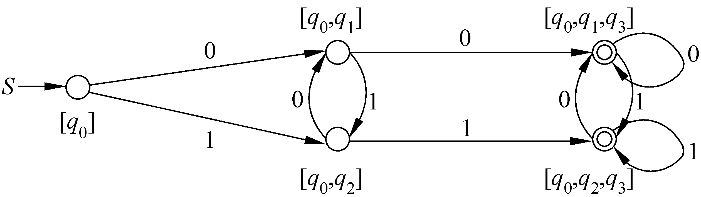
3.3.3 NFA与DFA等价
图3-9所示NFA的等价DFA

Slide 112
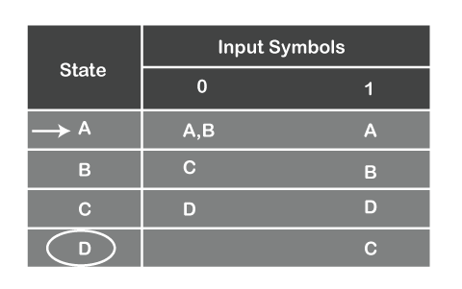
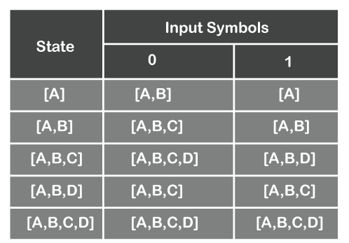
练习

